Slide 1
TIẾNG VIỆT 1
Tập 1
Tuần 16
Bài 85: ông – ôc

Slide 2


KHỞI ĐỘNG
Trò chơi:
Đuổi hình bắt chữ

Slide 3


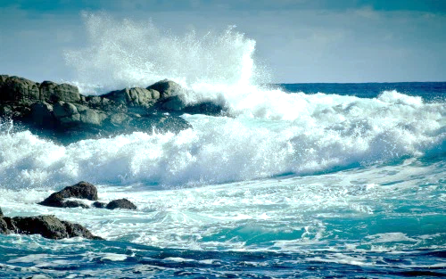
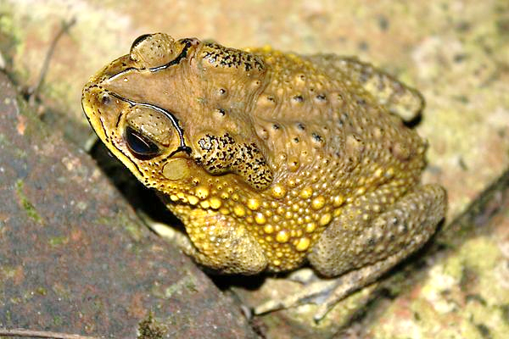

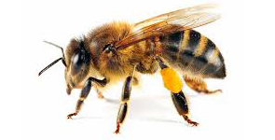
Trò chơi:
Đuổi hình bắt chữ
2
3
1
Notes:
Có 5 hình ảnh để đoán, đến con khỉ bấm tiếp để chuyển slide

Slide 4
Trò chơi:
Đuổi hình bắt chữ
ong
võng
cóc
sóng
khóc

Slide 5
Bài 85: ông - ôc
ông
ôc

Slide 6


1. LÀM QUEN

Slide 7


dòng sông
ông

Slide 8


gốc đa
ôc

Slide 9

BẢNG GÀI
ông
sông
ôc
gốc

Slide 10
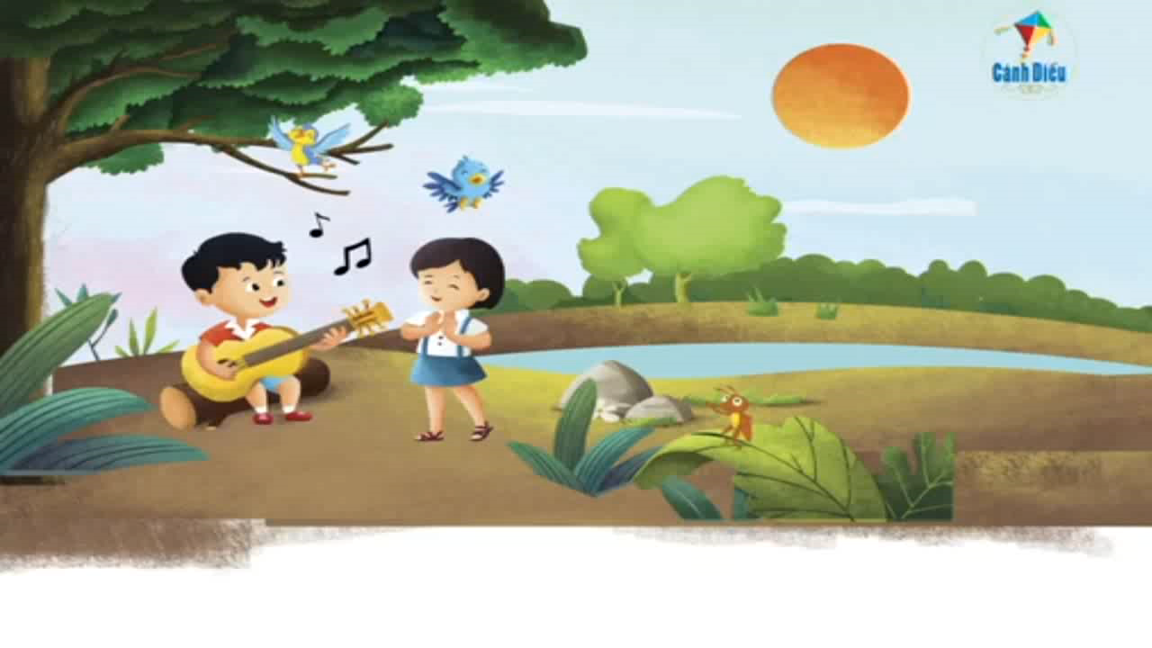


Giải lao
Bài hát:
Lý cây xanh

Slide 11
2. LUYỆN TẬP

Slide 12

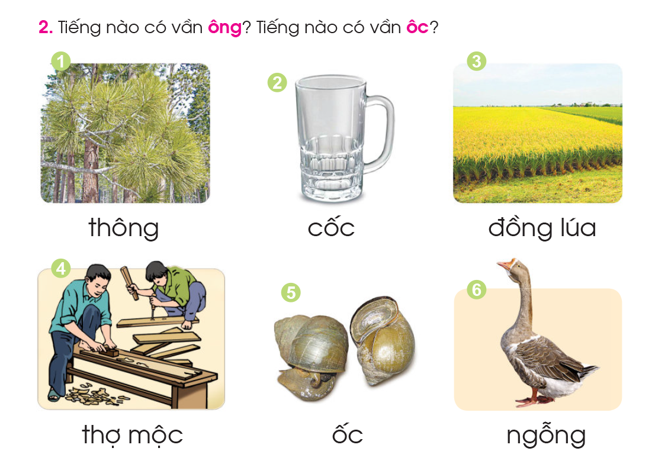

Slide 13
ông
ôc

Slide 14

Mở rộng tiếng có vần: ông - ôc
ông:…………………….........................................
ôc: ………………………
……………………………

